Slide 1
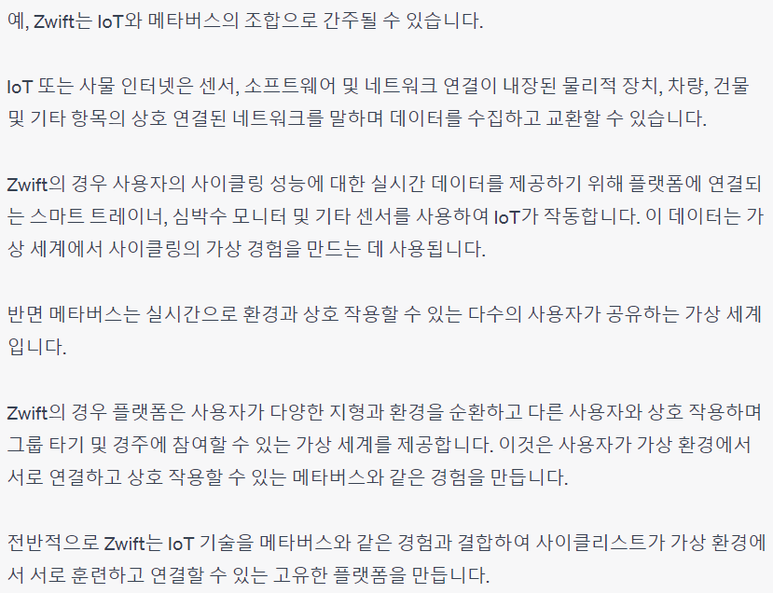

Zwift의 정의
1. Zwift의 정의
- 2014년 출시
- 온라인으로 비디오 게임 인터페이스를 사용하여
타인과 같이 운동
- 로라와 자전거에 센서를 연결, 측정된 값을 전송
- 나의 행위를 가상의 아바타에 입히며, 가상의 싸이클 코스를 탈 수 있는 메타버스의 일종
[Zwift 참고 자료]

Slide 2
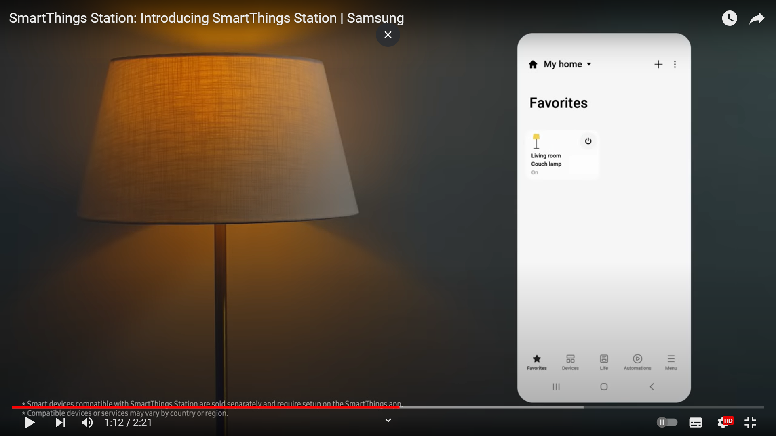
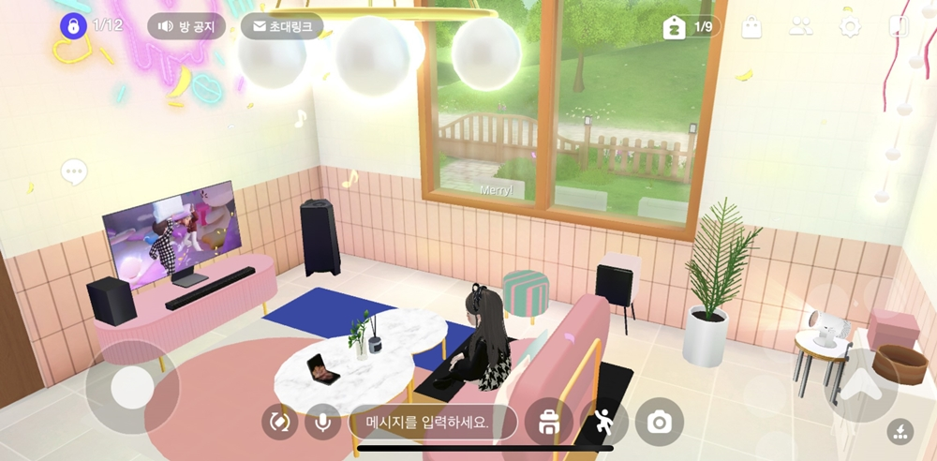
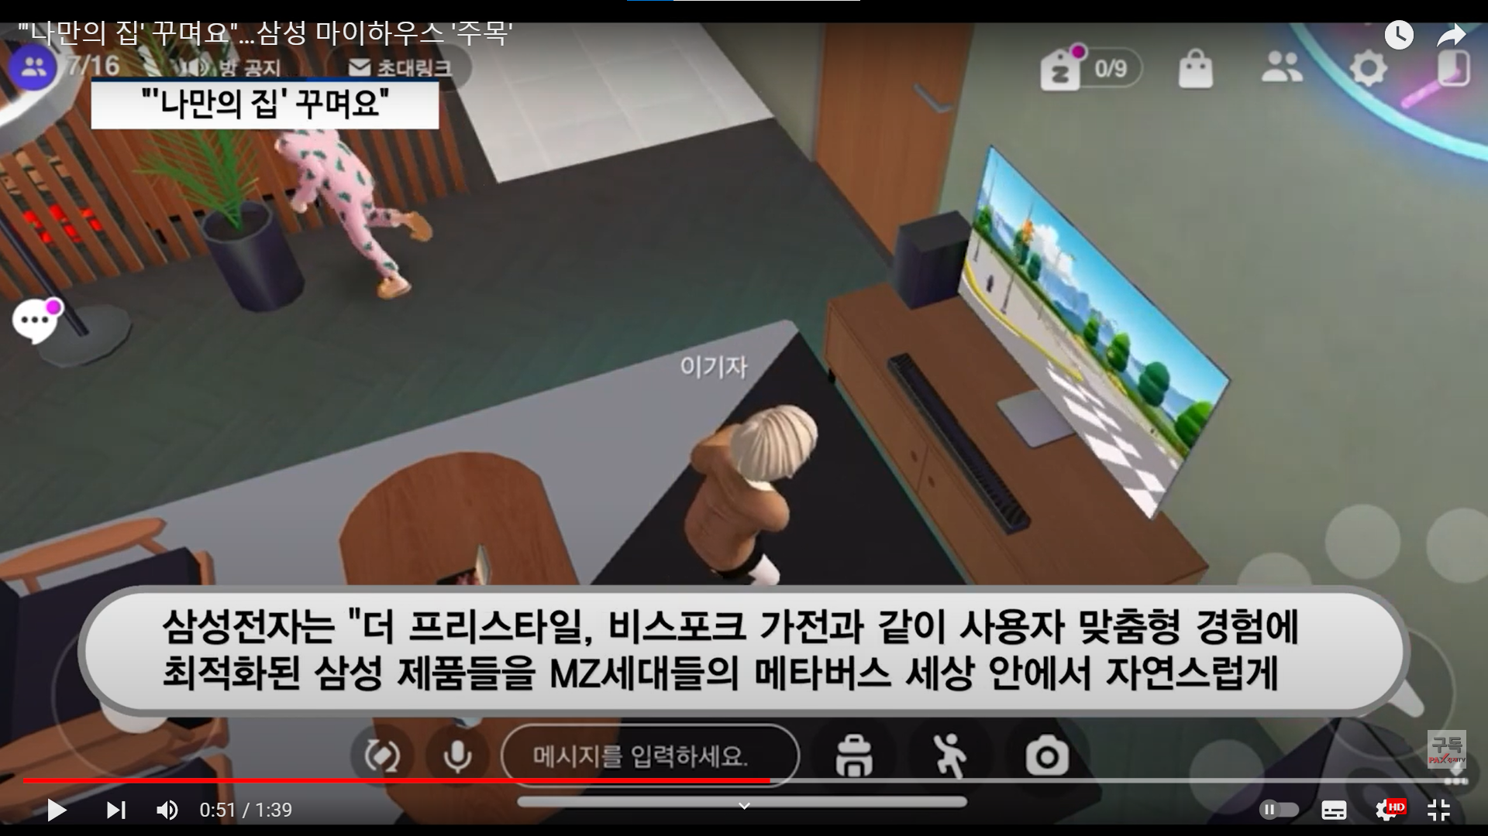
Zwift의 정의
2. IoT+Metaverse
[삼성 smartthings]
[삼성 마이하우스]
삼성 smartthings + 마이하우스: 메타버스를 통해 삼성 제품을 가상 세계에서 자신의 취향으로 집을 꾸밈
+ 현실에서 IoT 제품을 가상 세계와 같이 배치하고 사용.
SmartThings와 MyHome을 결합한다면,
사용자는 메타버스에서 자신의 집을 구현하고 관리하면서 IoT 기기를 제어할 수 있게 됩니다.
예를 들어, 메타버스에서 자신의 집을 구현하면서 SmartThings 앱을 통해 IoT 기기를 제어할 수 있습니다.
이러한 시너지는 사용자가 더욱 편리하게 IoT 기기를 제어할 수 있게 해줄 것입니다.

Slide 3
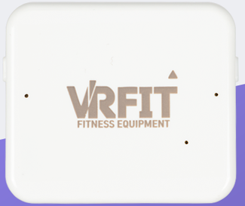
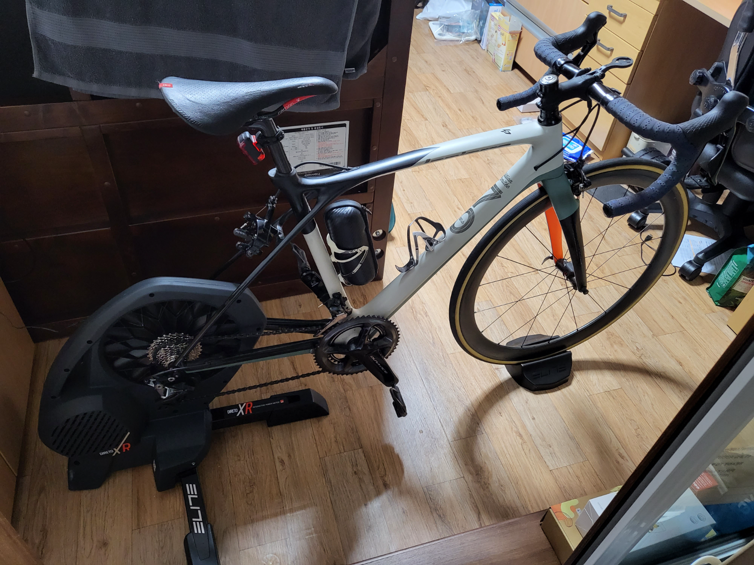
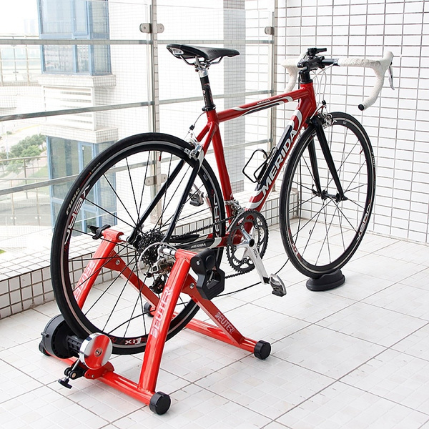

Zwift의 정의
3. 작동 원리
[센서1]
[센서2]
[스마트 로라]
[고정 로라]
센서1: 스마트 로라에 사용하며, 로라의 파워소스와 센서의 임피던스 값을 Zwift에 전달한다.
센서2: 고정 로라에 사용하며, 센서로 스피드와 임피던스 값을 측정해 Zwift에 전달한다.
스마트 로라와 다르게, 기어 비에 따라 값을 다르게 받는 것이 아닌 특정 기어 비를 기준으로 하기에
비교적 부정확한 값을 받는다.

